Slide 1

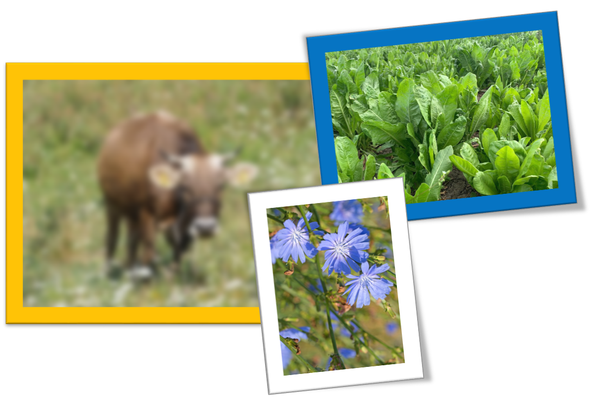


SESIUNEA ANIVERSARĂ
" 95 DE ANI DE LA ÎNFIINȚAREA ICAR„
București 31 mai 2022
Biodiversitatea populațiilor locale la specia Cichorium intybus
și importanța acestora
în dieta rumegătoarelor
Proiect ADER 9.1.3/2019
Coordonator proiect:
STAȚIUNEA DE CERCETARE-DEZVOLTARE PENTRU CREȘTEREA BOVINELOR ARAD
CERCETĂRI PRIVIND ÎMBUNĂTĂȚIREA SISTEMULUI FURAJER LA BOVINE,
PRIN DIVERSIFICAREA STRUCTURILOR DE SPECII FURAJERE ȘI AL NOILOR CULTIVARE AMELIORATE
Colectiv proiect
Dr. CS III – Florin NECIU/director proiect
Dr. Ec. – Gheorghe SĂPLĂCAN
Prof. Dr. - Neculai DRAGOMIR
Dr. Prof. – Endre MATHE /colaborator
Dr. CS I – Daniela Elena ILIE
Dr. CS II – Radu Ionel NEAMȚ
Dr. CS III – Alexandru Eugeniu MIZERANSCHI

Slide 2


Project analysis slide 2
Cercetări privind îmbunătățirea sistemului furajer la bovine,
prin diversificarea structurilor de specii furajere și al noilor cultivare ameliorate
Stațiunea de Cercetare-Dezvoltare pentru Creșterea Bovinelor Arad
PREZENTAREA ŞTIINŢIFICĂ
ŞI TEHNICĂ A PROIECTULUI
OBIECTIVE
Lucrări specifice (scarificat, discuire) pregătirii patului germinativ pe o suprafață de 20 ha în vederea înființării variantelor de cultură experimentale.
Realizarea unor amestecuri de soiuri ameliorate
autohtone de graminee și leguminoase de pajiști,
netestate încă pe animale
2019
Proiect ADER 9.1.3/2019
5 structuri floristice,
anume Cichorium intybus cultură pură
/ amestec
2020
Valorificarea eficientă în
hrana animalelor de fermă a noi
resurse furajere
Polimorfismul genotipic la indivizii din cultură comparativ cu cei din flora spontană
2021
Testarea unor noi structuri de
specii furajere și a noi cultivare ameliorate
Studiu comparativ privind eficiența nutrițională a variantelor experimentale în efectivul de bovine.
Modelare matematică şi interpretarea datelor
2022

Slide 3


Project analysis slide 3
Cercetări privind îmbunătățirea sistemului furajer la bovine,
prin diversificarea structurilor de specii furajere și al noilor cultivare ameliorate
Stațiunea de Cercetare-Dezvoltare pentru Creșterea Bovinelor Arad
Analize moleculare - populații flora spontană/variețăți cultivate
la sp. Cichorium intybus (cicoare)
Protocol de lucru
Program
BioEdit 7.3
Analiza secvențe
Recoltare probe flora spontană.
15 populații
matrici de corelare
Intre populațiile spontane
respectiv ssp. cu cele anterioare
Program-Excel
Extracție
ADN
PCR urmat
de
secvențiere
Secvențe
brute
Gene de interes
Secvențe brute
Protocol Promega
pentru țesut vegetal
Metodologia Sanger
Recoltare probe varietăți cultivate
Percent Identity Matrix
utilzând Clustal2.12
Ssp. Spadona
Puna
EMBL
On-line
Clustal2.12
Aliniere multiplă
secvențe de interes

Slide 4
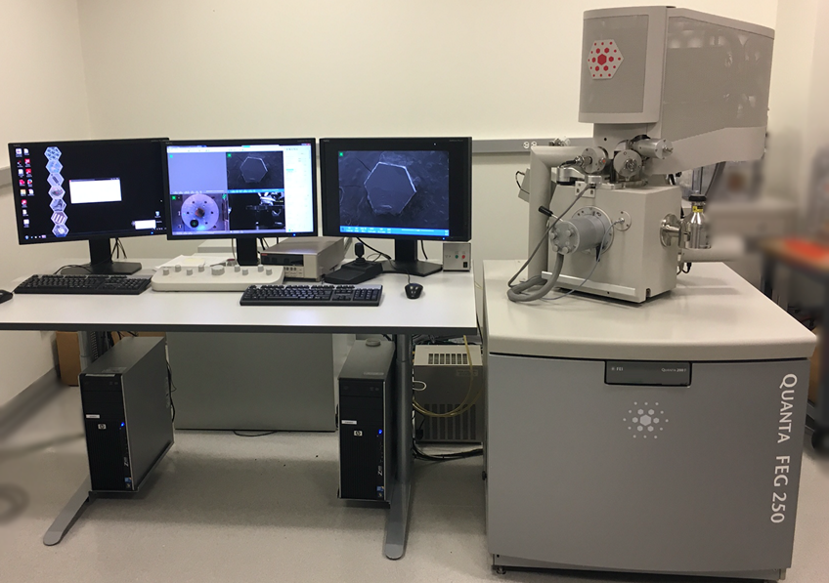
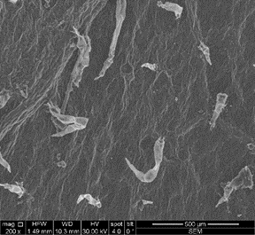
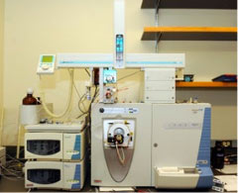
Project analysis slide 3
Cercetări privind îmbunătățirea sistemului furajer la bovine,
prin diversificarea structurilor de specii furajere și al noilor cultivare ameliorate
Stațiunea de Cercetare-Dezvoltare pentru Creșterea Bovinelor Arad
Analize electronomicroscopice / chimice - populații flora spontană/variețăți cultivate
la Cichorium intybus (cicoare)
Protocol de lucru
Recoltare probe flora spontană.
15 populații
Analiza imagistică
SEM
Protocol HV
Analiza
chimica
Recoltare probe varietăți cultivate
Ssp. Spadona
Puna
mineralizarea Kjeldhal urmată de conversia ionului amoniu în proteină utilizându-se un factor de conversie de 6,25, finalizat prin metoda difracției cu spectrofotometru
+
Cromatografie lichidă de ultra-performanță
pentru fenoli și flavonoizi

Slide 5
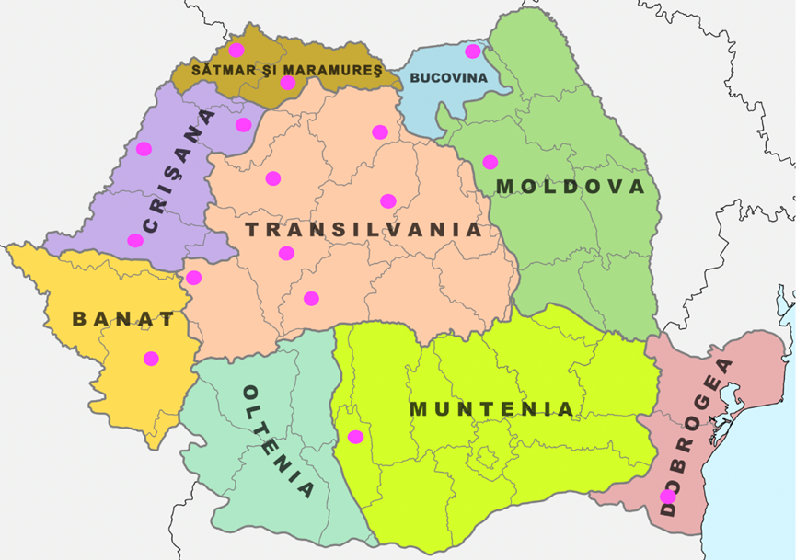
Project analysis slide 3
Cercetări privind îmbunătățirea sistemului furajer la bovine,
prin diversificarea structurilor de specii furajere și al noilor cultivare ameliorate
Stațiunea de Cercetare-Dezvoltare pentru Creșterea Bovinelor Arad
Analize moleculare - populații flora spontană/variețăți cultivate
la sp. Cichorium intybus (cicoare) puncte prelevare
Regiune | Județ | Localitatea de colectare | Coordonatele geografice
Maramureș | Maramureș | Firiza | 47°44'26.3"N 23°36'00.3"E
 | Satu Mare | Livada | 47°51'41.3"N 23°08'18.2"E
Bucovina | Suceava | Siret | 47°56'34.3"N 26°03'59.6"E
Moldova | Neamț | Neagra | 46°52'39.4"N 25°58'27.0"E
Dobrogea | Constanța | 23 August | 43°54'42.6"N 28°35'33.7"E
Muntenia | Olt | Slatina | 44°27'26.4"N 24°23'58.2"E
Banat | Caraș-Severin | Caransebeș | 45°26'20.1"N 22°11'34.5"E
Crișana | Arad | Ghioroc | 46°08'45.4"N 21°36'35.7"E
 | Bihor | Nojorid | 46°59'28.2"N 21°52'39.5"E
 | Sălaj | Surduc | 47°14'59.3"N 23°20'17.3"E
Transilvania | Sibiu | Sibiu | 45°45'33.9"N 24°06'24.8"E
 | Mureș | Sovata | 46°35'22.8"N 25°04'37.5"E
 | Alba | Teius | 46°11'52.3"N 23°40'06.5"E
 | Hunedoara | Holdea | 45°53'26.5"N 22°23'26.6"
 | Cluj | Cluj-Napoca | 46°45'37.5"N 23°35'13.8"E
 | Bistrița Năsăud | Colibița | 47°10'20.2"N 24°55'17.0"E

Slide 6
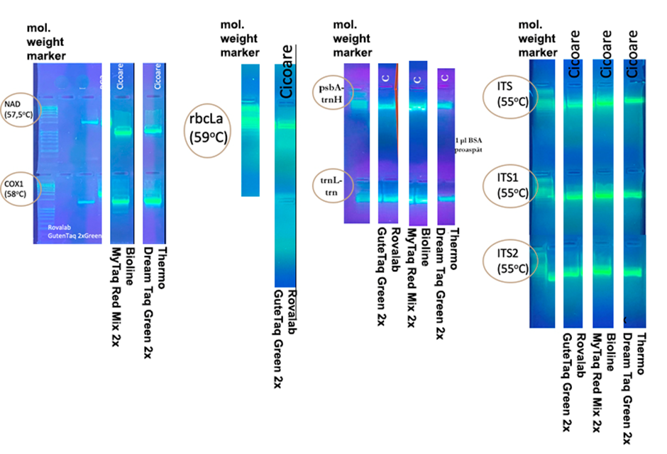
Project analysis slide 3
Cercetări privind îmbunătățirea sistemului furajer la bovine,
prin diversificarea structurilor de specii furajere și al noilor cultivare ameliorate
Stațiunea de Cercetare-Dezvoltare pentru Creșterea Bovinelor Arad
Analize moleculare - populații flora spontană/variețăți cultivate
la sp. Cichorium intybus (cicoare) gene candidate /verificare amplificare
ITS (ITS-u1/ITS-u4),
ITS1 (trascribed spacer)
(ITS-u1/ITS-u2),
ITS2 (trascribed spacer)
(ITS-u3/ITS-u4), nad1/2–3,
cox1,
matK,
rbcLa,
rpoB,
rpoC1,
psbA-trnH (intergenic spacer-cloroplast),
rbcL-accD (intergenic spacer-cloroplast)
trnL-trn (intergenic spacer-cloroplast).

Slide 7
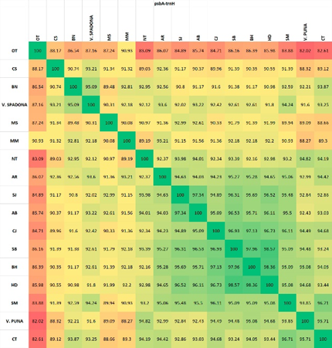
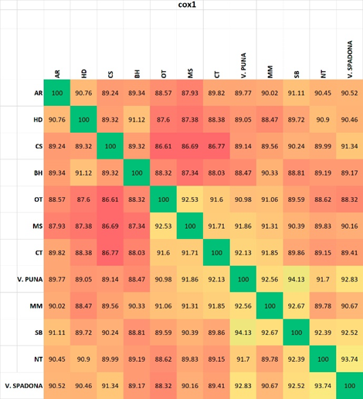
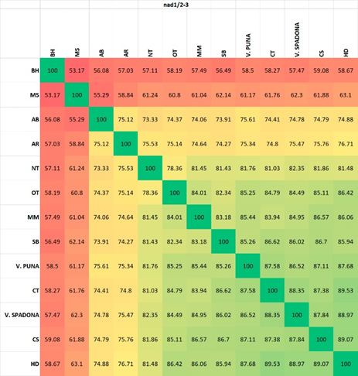
Project analysis slide 3
Cercetări privind îmbunătățirea sistemului furajer la bovine,
prin diversificarea structurilor de specii furajere și al noilor cultivare ameliorate
Stațiunea de Cercetare-Dezvoltare pentru Creșterea Bovinelor Arad
Rezultate preliminare
Analize moleculare - populații flora spontană/variețăți cultivate
la sp. Cichorium intybus (cicoare)
Percent Identity Matrix
utilzând Clustal2.12
s-au construit reprezentările grafice
pentru matricile de corelare
utilizând softul Excel Microsoft

Slide 8
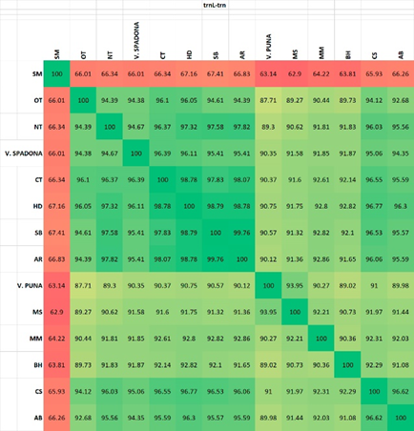
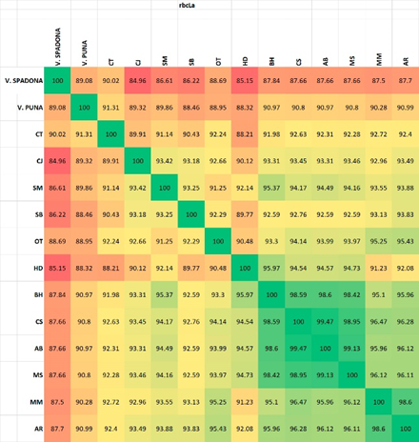
Project analysis slide 3
Cercetări privind îmbunătățirea sistemului furajer la bovine,
prin diversificarea structurilor de specii furajere și al noilor cultivare ameliorate
Stațiunea de Cercetare-Dezvoltare pentru Creșterea Bovinelor Arad
Rezultate preliminare
Analize moleculare - populații flora spontană/variețăți cultivate
la sp. Cichorium intybus (cicoare)
Percent Identity Matrix
utilzând Clustal2.12
s-au construit reprezentările grafice
pentru matricile de corelare
utilizând softul Excel Microsoft

Slide 9

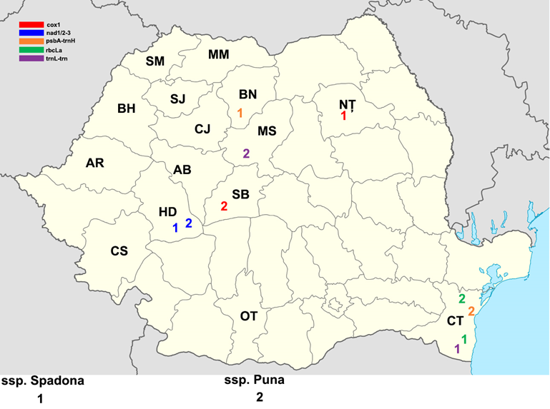
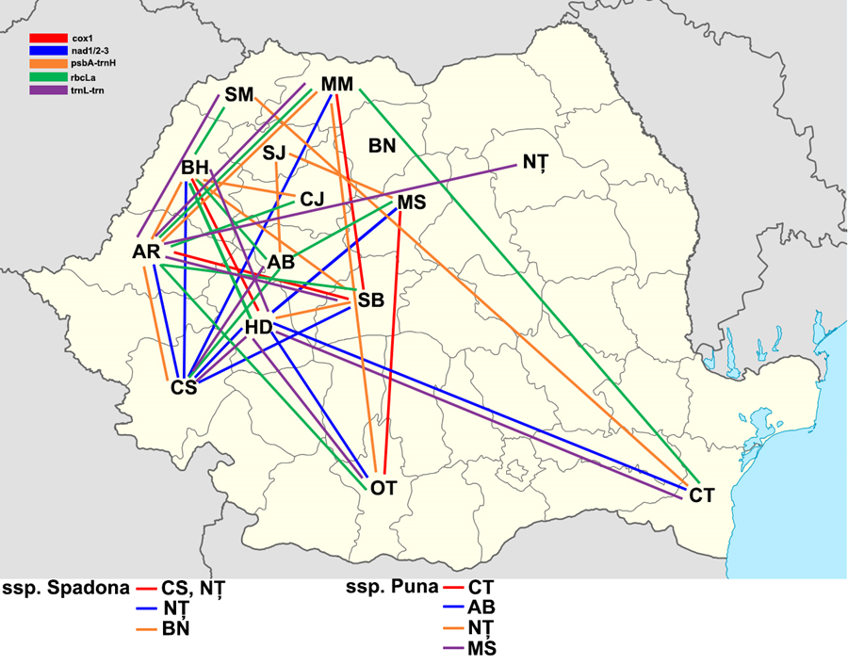
Project analysis slide 8
Varietăți cultivate
Populații floră spontană
Corelațiile între varietățile cultivate Cichorium intybus ssp. Spadona și Puna și populațiile de cioare comună analizate în baza polimorfimelor genetice prin analiza markerilor genetici (cox1, nad1/2-3, psbA-trnH, rbcLa, trnL-trn) prin utilizarea datelor din matricele de similaritate procentuală.
Corelațiile între populațiile speciei Cichorium intybus/cicoarea comună în baza polimorfimelor genetice prin analiza markerilor genetici (cox1, nad1/2-3, psbA-trnH, rbcLa, trnL-trn).

Slide 10
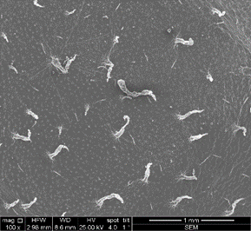
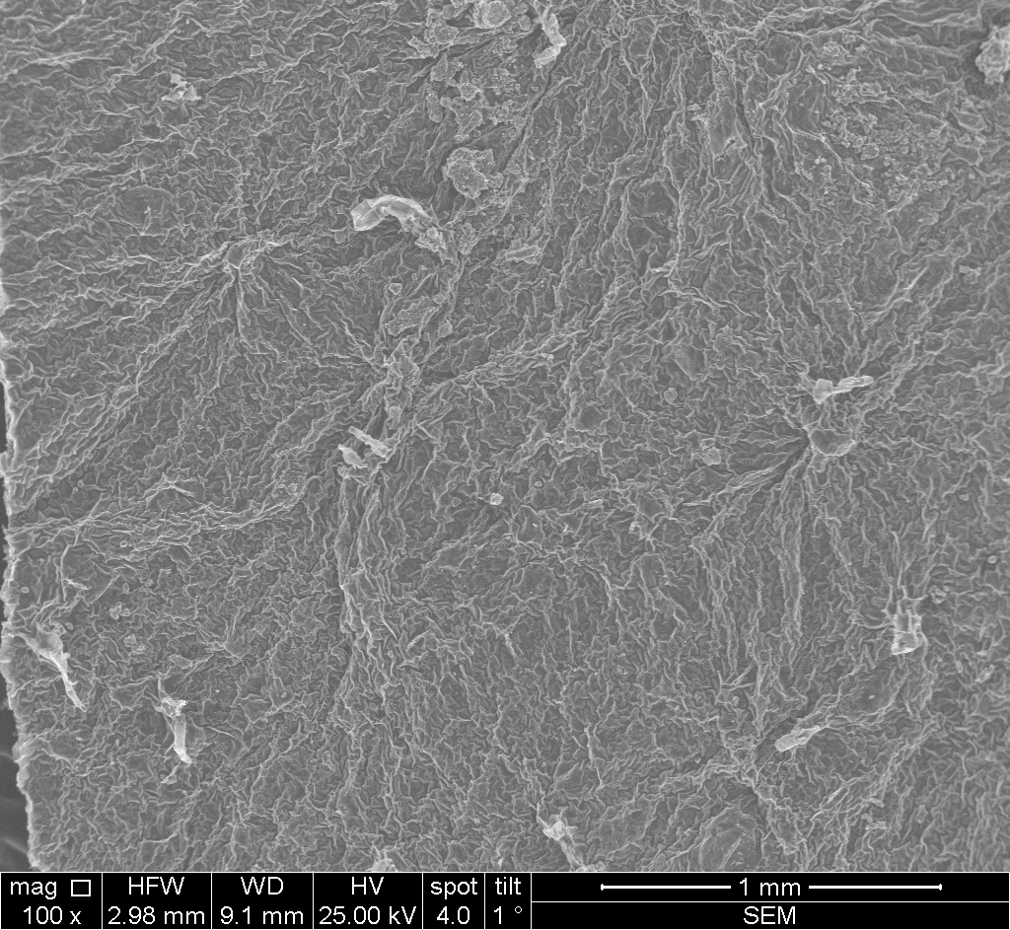
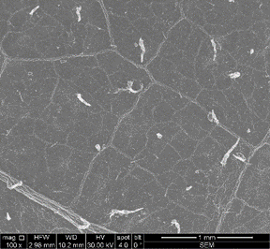
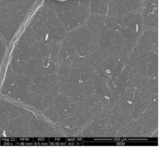
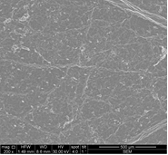
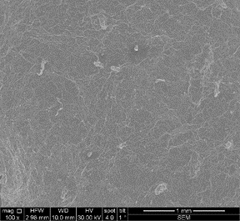
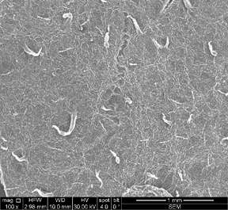
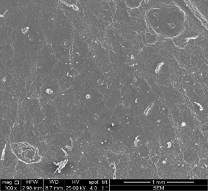
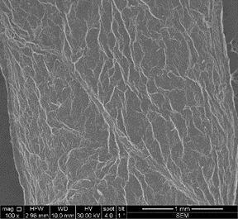
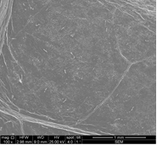
Project analysis slide 8
Cercetări privind îmbunătățirea sistemului furajer la bovine,
prin diversificarea structurilor de specii furajere și al noilor cultivare ameliorate
Stațiunea de Cercetare-Dezvoltare pentru Creșterea Bovinelor Arad
Rezultate preliminare
Analize electronomicroscopice - populații flora spontană/variețăți cultivate
la sp. Cichorium intybus (cicoare)
Caracteristicile morfologice de suprafață ale limbului foliar la sp. Cichorium intybus/cicoarea comună respectiv varietățile cultivate Puna și Spadona.
Probă jud. AR
Probă jud. CJ
Probă jud. CS
Probă jud. CT
Probă jud. MM
Probă jud. MS
Probă jud. NȚ
Probă jud. OT
Probă jud. SB
Varietatea cultivată
- Puna
Varietatea cultivate
- Spadona
-o bună reprezentare a prezenței trichomilor la indivizii din populațiile AR, NȚ, OT și Cj;
-stomatele bine evidențiate morfologic și numeric la indivizii din cadrul populațiilor AR, CT respectiv la varietățile cultivate;
-stomatele la indivizii populației din CT prezinta deschiderea ostiolică evidentă;
-la suprafața limbului foliar, cu referire la varietățile cultivate acestea prezintă suprafața netedă puternic vascularizată spre deosebire de indivizii populațiilor NȚ și MM;

Slide 11

Project analysis slide 8
Cercetări privind îmbunătățirea sistemului furajer la bovine,
prin diversificarea structurilor de specii furajere și al noilor cultivare ameliorate
Stațiunea de Cercetare-Dezvoltare pentru Creșterea Bovinelor Arad
Rezultate preliminare
Analize chimice - populații flora spontană/variețăți cultivate
la sp. Cichorium intybus (cicoare)
Analiza biochimică a probelor vegetale recoltate aparținând speciei Cichorium intybus rerspectiv var.Spadona.

Slide 12
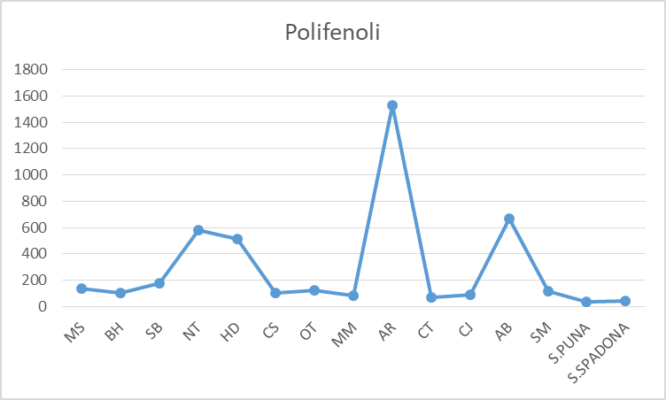
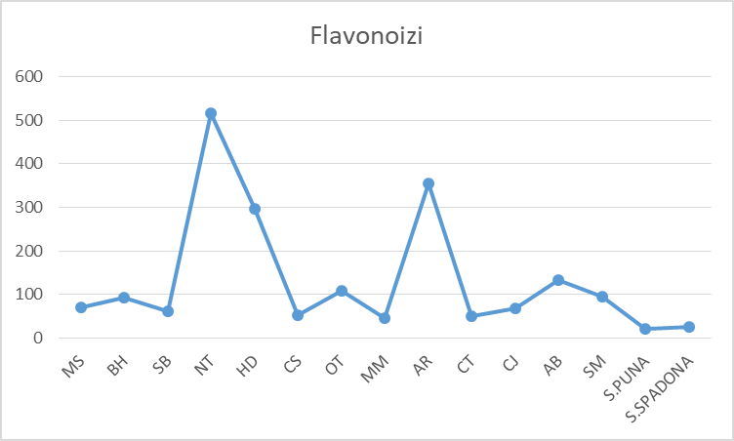
Project analysis slide 8
Cercetări privind îmbunătățirea sistemului furajer la bovine,
prin diversificarea structurilor de specii furajere și al noilor cultivare ameliorate
Stațiunea de Cercetare-Dezvoltare pentru Creșterea Bovinelor Arad
Rezultate preliminare
Analize chimice - populații flora spontană/variețăți cultivate
la sp. Cichorium intybus (cicoare)
Analiza biochimică a probelor vegetale recoltate aparținând speciei Cichorium intybus rerspectiv var.Spadona.

Slide 13
Project analysis slide 10
Cercetări privind îmbunătățirea sistemului furajer la bovine,
prin diversificarea structurilor de specii furajere și al noilor cultivare ameliorate
Stațiunea de Cercetare-Dezvoltare pentru Creșterea Bovinelor Arad
Concluzii
Rezultatele studiilor de secvențiere ADN (prin matricele de similaritate procentuală) corelate cu rezultatele biochimice orientează populația din județul Constanța ca fiind cea mai apropiată de varietatea cultivată – Spadona, această populație reprezintă cel mai bun candidat într-un eventual program de amelioare urmată fiind de populația de cicoare comună din județul Sibiu.
Prin analiza biochimică s-au evidențiat valorile cele mai mari ale azotului corelate cu proteina (%) mai mari decât la varietatea cultivată(Spadona – 2,13 N2/13,31 proteină%) la populațiile din CT(2,74 N2/17,13 proteină%) și SB(– 2,72 N2/17,00 proteină%) ceea ce orientează aceste populații locale posibil ”candidate” într-un program de ameliorare în vederea utilizării acestora în dieta rumegătoarelor mari și mici.
Prin utilizarea markerilor moleculari și studii de secvențiere urmate mai apoi de interpretare statistică s-a putut realiza un cadru de caracterizare și corelare între populațiile spontane luate în studiu și varietățile cultivate Spadona respectiv Puna la specia Cichorium intybus/cicoarea comună în România.

Slide 14
Mulțumesc pentru atenție.

